Slide 1
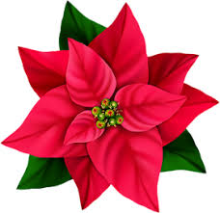
সকল ছাত্র/ছাত্রীকে স্বাগতম

Slide 2
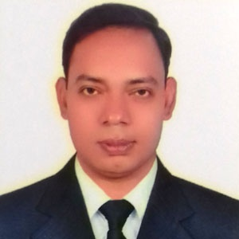
শিক্ষক পরিচিতি
নাম-শ্রীজন কুমার বিশ্বাস
সহকারী শিক্ষক
পঞ্চপল্লী মাধ্যমিক বিদ্যালয়
কালিয়া,নড়াইল।
মোবাইল নং-০১৭১৮৮১৯৮৫১

Slide 3
পাঠ পরিচিতি
বিষয়-বাংলা ভাষার ব্যাকরন ও নির্মিতি
শ্রেনী-নবম ও দশম
পরিচ্ছেদ-১২
আলোচ্য বিষয়- সমাস দিয়ে শব্দ গঠন

Slide 4
পাঠ শিরোনাম
সমাস দিয়ে শব্দ গঠন

Slide 5
শিখন ফল
এই পাঠ শেষে শিক্ষার্থীরা-
সমাস কি জানতে পারবে।
সমাস কত প্রকার ও কি কি জানতে পারবে।
সমাস দিয়ে বিভিন্ন প্রকার শব্দ গঠন এবং সমাসের ব্যবহার সম্পর্কে জানতে পারবে।

Slide 6
সমাস
সমাস শব্দটির ব্যুৎপত্তি এ রকম -সম+অস=সমাস ।সমাস শব্দের অর্থ সংক্ষেপ,একাধিক শব্দ বা পদের একপদীকরন। পরস্পর অর্থসঙ্গত বিশিষ্ট দুই বা ততোধিক পদের একপদে পরিনত হওয়াকে সমাস বলে।
যেমন-সিংহ চিহ্নিত আসন=সিংহাসন।
সমাসের সংজ্ঞায় তিনটি বিষয় সম্পৃক্ত:-
১.পরস্পর সম্পর্ক যুক্ত পদ বা শব্দ
২.দুই বা ততোধিক পদ
৩.শব্দ বা পদের মিলন

Slide 7
সমাসের প্রকার ভেদ:-
সমাস প্রধানত ৬ প্রকার:-
        ১.দ্বন্দ সমাস
        ২.দ্বিগু সমাস
        ৩.কর্মধারায়
        ৪.তৎপুরুষ সমাস
        ৫.অব্যয়ীভাব সমাস
        ৬.বহুব্রীহি সমাস

Slide 8
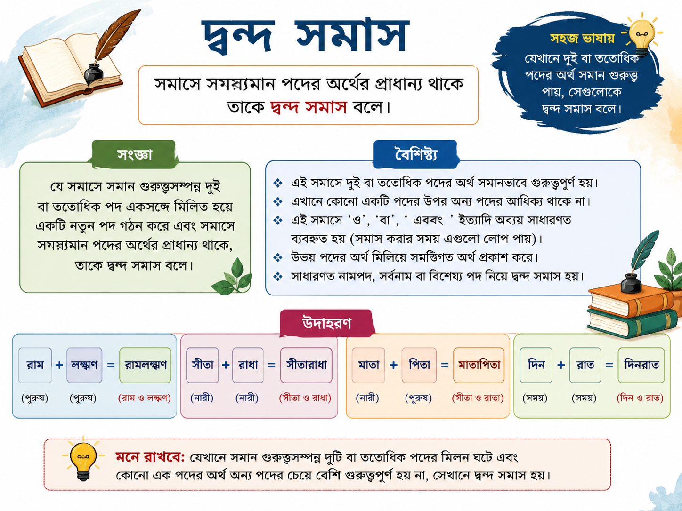

Slide 9
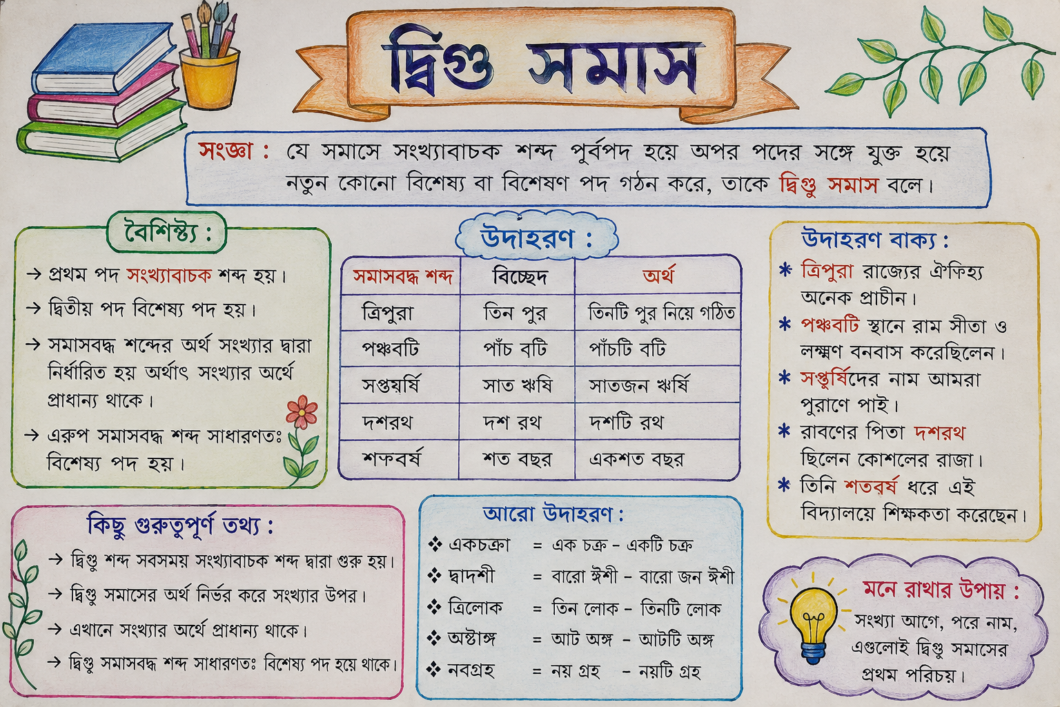

Slide 10
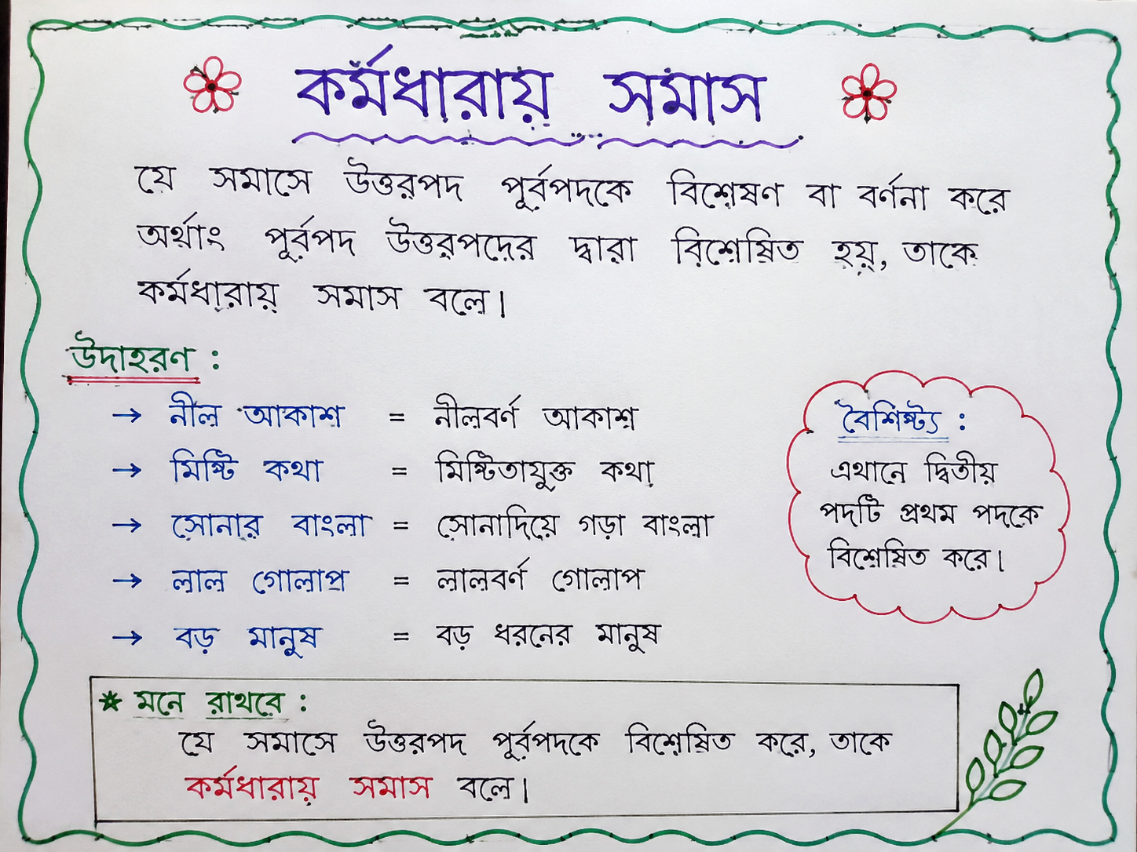

Slide 11
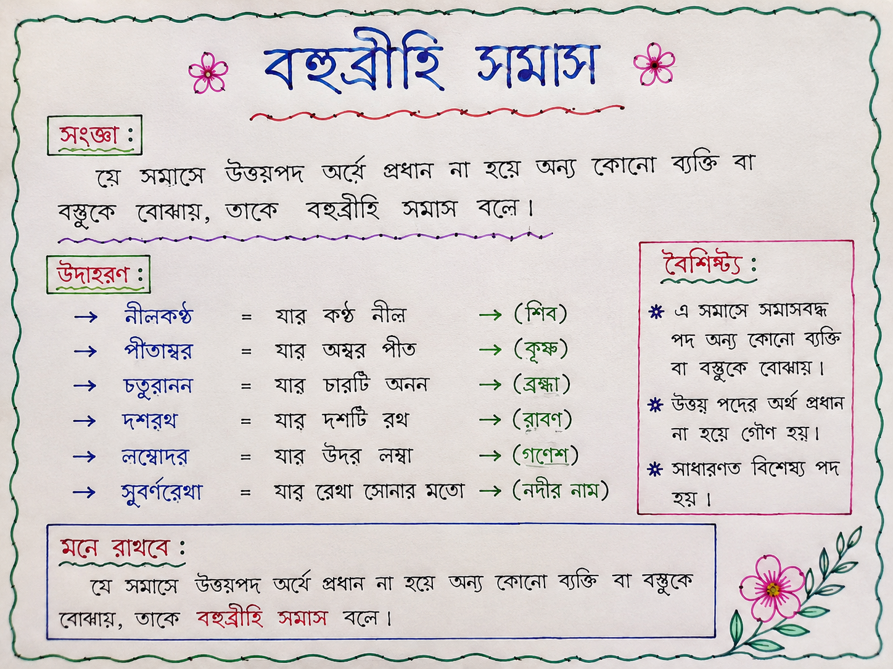

Slide 12
তৎপুরুষ সমাস :-
উদাহরণ :
রাজার পুত্র = রাজপুত্র
  এখানে "রাজার" থেকে "র" বাদ গেছে।
  গুরুত্বপূর্ণ শব্দ হলো "পুত্র"।
  তাই এটি তৎপুরুষ সমাস।
বনে বাস = বনবাস
  "বনে" থেকে "এ" বাদ গেছে।
  মূল অর্থ বাস।
মনে রাখার সহজ কৌশল : "বিভক্তি বাদ + পরের শব্দ বড় = তৎপুরুষ সমাস" ✅
উদাহরণ:
গাছে পাকা → গাছপাকা
বিপদকে আপন্ন → বিপদাপন্ন
দুটি বন্ধু আছে—একজন সাহায্য করে, আরেকজন মূল কাজটি করে। তৎপুরুষ সমাসে দ্বিতীয় শব্দটিই (পরপদ) সবচেয়ে গুরুত্বপূর্ণ।
প্রথম শব্দটি শুধু তাকে একটু তথ্য দেয়।
সংজ্ঞা : যে সমাসে পূর্বপদের বিভক্তি (যেমন: কে, দ্বারা, থেকে, এর, এ) লোপ পায় এবং পরপদের অর্থ প্রধান থাকে, তাকে তৎপুরুষ সমাস বলে।

Slide 13
দলীয় কাজ :-
নিচের শব্দ গুলির কোনটি কোন সমাস
বাচাই করে খাতায় লিখ-
* জমা ও খরচ=জমাখরচ
* কবিদের গুরু=কবিগুরু
* ঘি মাখা ভাত=ঘিভাত
* ভালো ও মন্দ=ভালোমন্দ
* জজ ও সাহেব = জজ সাহেব
* তিন রত্নের সমাহার=ত্রিরত্ন।

Slide 14
একক কাজ :-
এক কথায় উত্তর দাও-
১.সমাসের রীতি কোন ভাষা থেকে আগত?
২.সমাস শব্দের অর্থ কি?
৩.সমাস ভাষাকে কি করে?
৪.চাদমুখ এর ব্যাসবাক্য কি?

Slide 15
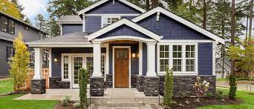
বাড়ীর কাজ :-
বহুব্রীহি সমাস কাকে বলে?বহুব্রীহি সমাস চেনার উপায় কি?

Slide 16

সবাইকে ধন্যবাদ

